Slide 1
«Пути установления партнерских взаимоотношений с родителями в условиях реализации ФГОС ДО»
Подготовили: воспитатели
группы КН «Фантазёры» Кузнецова Н.В., Васильева А.И.
учитель-логопед Демидова Г.В.

Slide 2
от совместной работы родителей и педагогов зависит дальнейшее развитие ребенка. И именно от качества работы дошкольного учреждения зависит уровень педагогической культуры родителей, а, следовательно, и уровень семейного воспитания детей.
Актуальность:

Slide 3
ФГОС дошкольного образования
В соответствии с новыми требованиями роль родителей в реализации ФГОС ДО возрастает как на уровне каждой ДОО, так и на уровне муниципальной системы дошкольного образования в целом. Задачи, стоящие сегодня перед системой образования, повышают ответственность родителей за результативность учебно-воспитательного процесса в каждой ДОО, так как именно родительская общественность непосредственно заинтересована в повышении качества образования и развития своих детей. (ФГОС ДО ч. I п. 1.6 п. п. 9)
2. Характерной тенденцией современного периода в развитии отечественного образования является стремление образовательных учреждений к открытости, которая предполагает и участие общества в жизни ДОО. (ФГОС ДО ч. III п. 3.1 п. п. 5, 6)
В центре стандарта - требования к условиям, в том числе психолого-педагогическим. Среди которых – сотрудничество с семьей.
Стандарт утверждает личностно-развивающий и гуманистический характер взаимодействия взрослых (родителей (законных представителей), педагогических и иных работников Организации) и детей.

Slide 4
Задачи взаимодействия ДОУ с родителями
Задача детского сада по ФГОС «повернуться» лицом к семье, оказать ей педагогическую помощь, привлечь семью на свою сторону в плане единых подходов в воспитании ребёнка

Slide 5
Закон «Об образовании в РФ»
Статья 44. Права, обязанности и ответственность в сфере образования родителей (законных представителей) несовершеннолетних обучающихся
1. Родители (законные представители) несовершеннолетних обучающихся имеют преимущественное право на обучение и воспитание детей перед всеми другими лицами. Они обязаны заложить основы физического, нравственного и интеллектуального развития личности ребенка.

Slide 6
Закон «Об образовании в РФ»
2. Органы государственной власти и органы местного самоуправления, образовательные организации оказывают помощь родителям (законным представителям) несовершеннолетних обучающихся в воспитании детей, охране и укреплении их физического и психического здоровья, развитии индивидуальных способностей и необходимой коррекции нарушений их развития.

Slide 7
Закон «Об образовании в РФ»
3. Родители (законные представители) несовершеннолетних обучающихся имеют право:
3) знакомиться с уставом организации, лицензией на осуществление образовательной деятельности, с учебно-программной документацией и другими документами, регламентирующими организацию и осуществление образовательной деятельности;
4) знакомиться с содержанием образования, используемыми методами обучения и воспитания …
7) принимать участие в управлении организацией, осуществляющей образовательную деятельность, в форме, определяемой уставом этой организации …

Slide 8
Формы общения с родителями
Коллективные
Индивидуальные
Наглядно-информационные
Папки –передвижки
Ширмы
Стенды
Выставки
Фотоколлажи
Дни открытых дверей
Интернет-сайт
Индивидуальные беседы
Родительские собрания
Экскурсии
Литературные гостиные

Slide 9
«Покинут счастьем будет тот, кого ребёнком плохо воспитали. Побег зелёный выпрямить легко. Сухую ветвь один огонь исправит.»
(Саади Ширази)

Slide 10
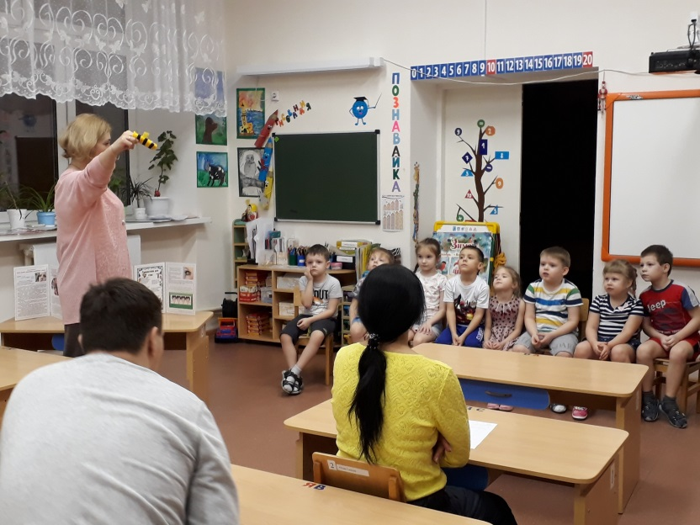
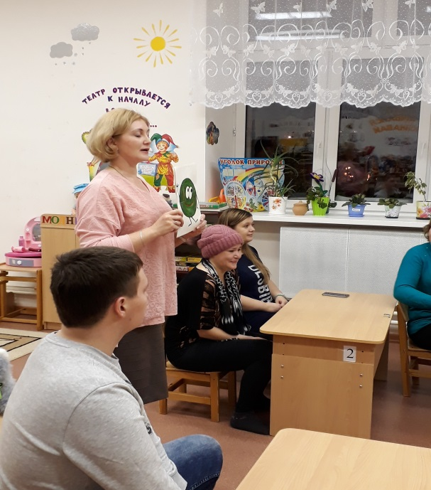
Собрание «Роль здоровьесберегающих технологий в речевом развитии детей»

Slide 11
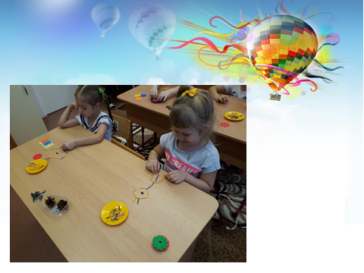
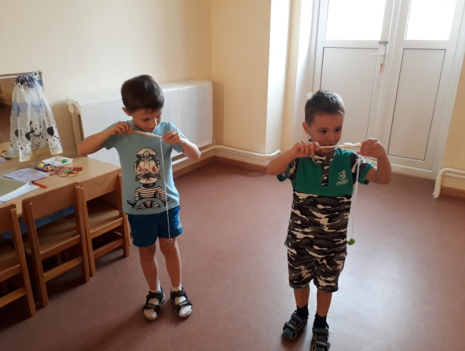
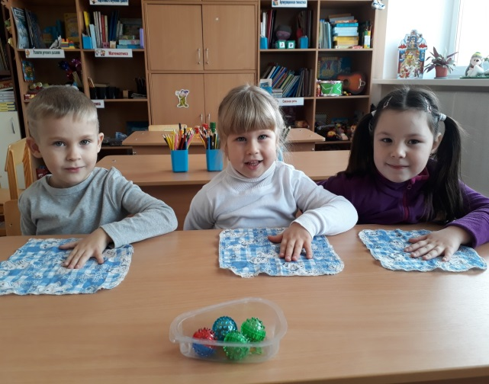
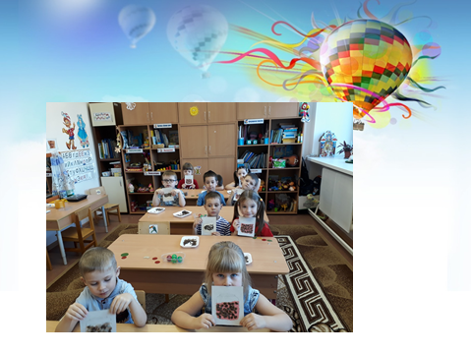
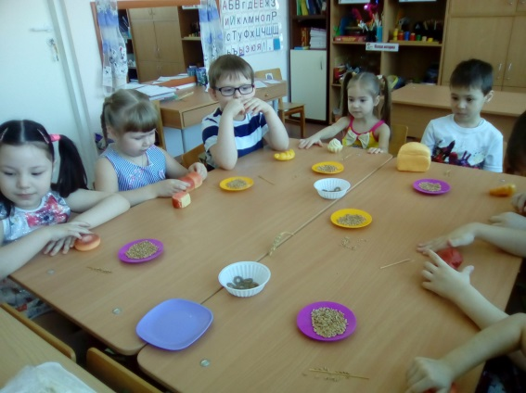
Презентация для родителей

Slide 12
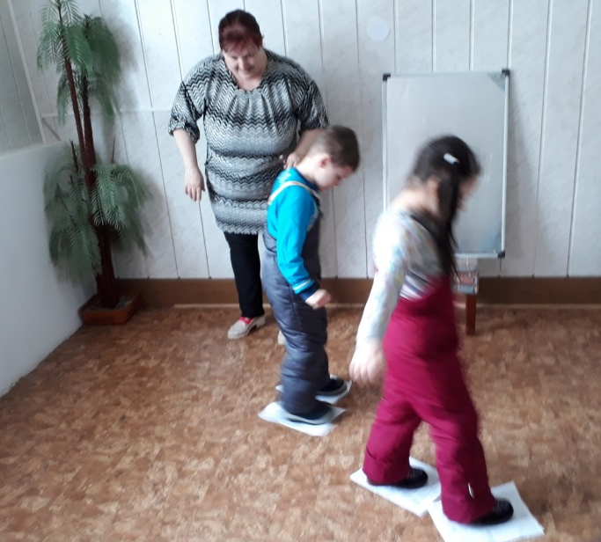
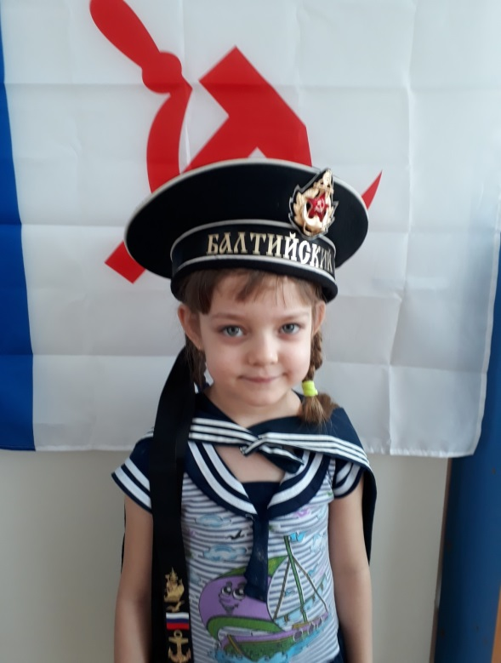
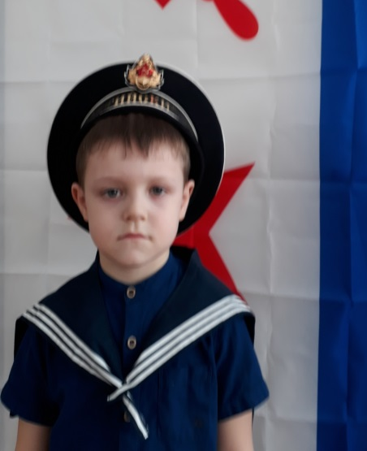
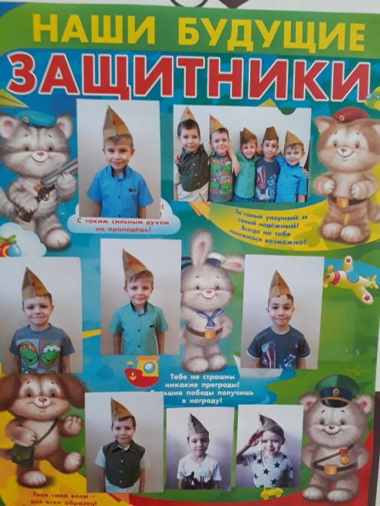
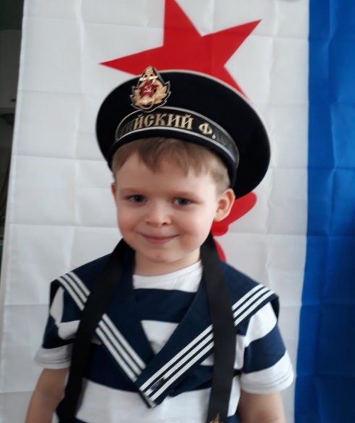
Проект «Защитники Отечества»

Slide 13
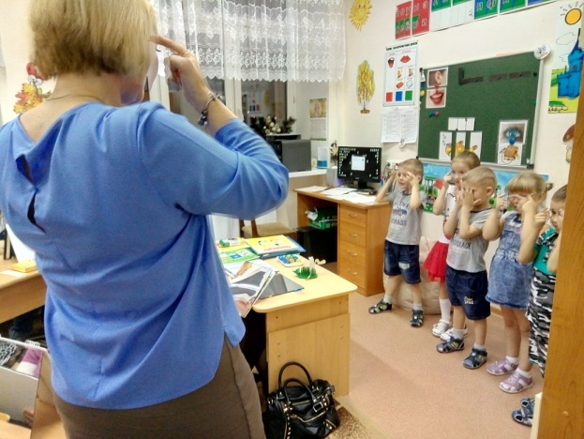
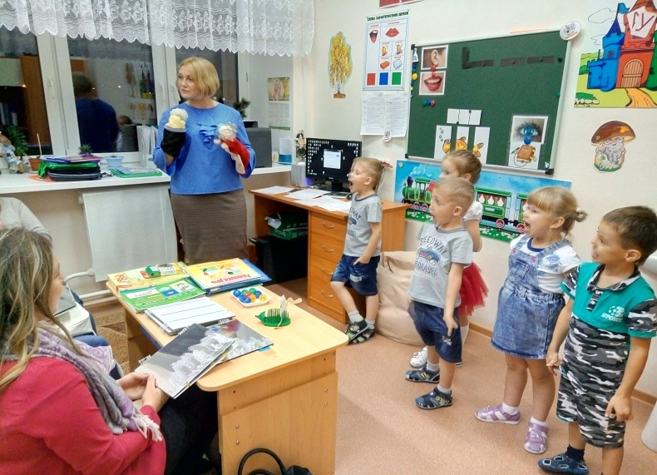
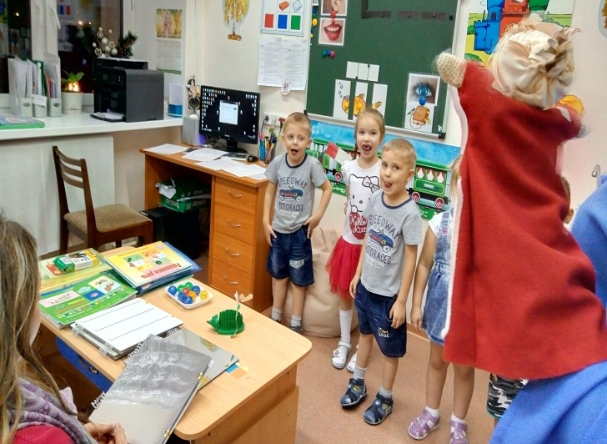
Родительское собрание «Будем знакомы» Тренинг для родителей «Артикуляционная гимнастика дома»

Slide 14
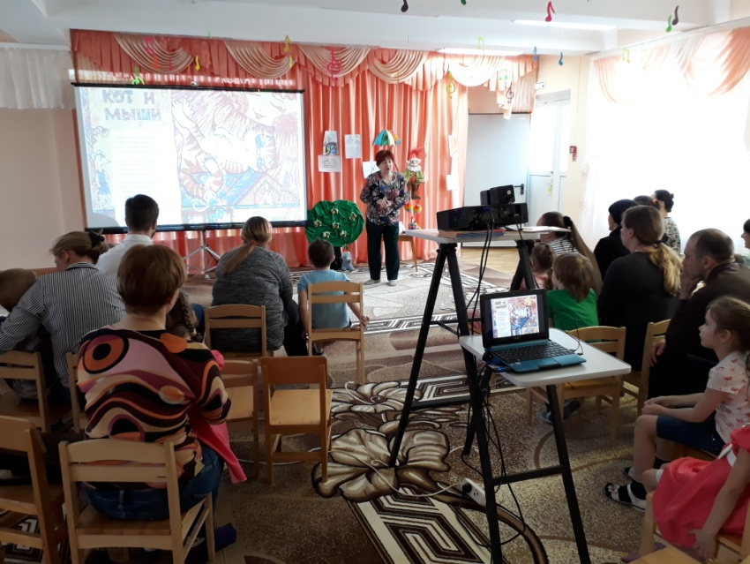
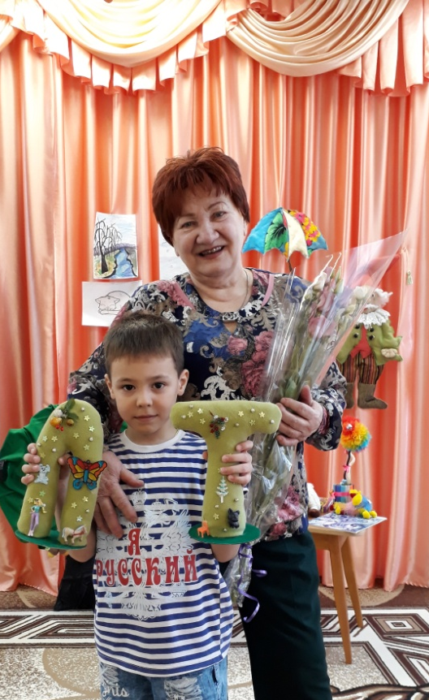
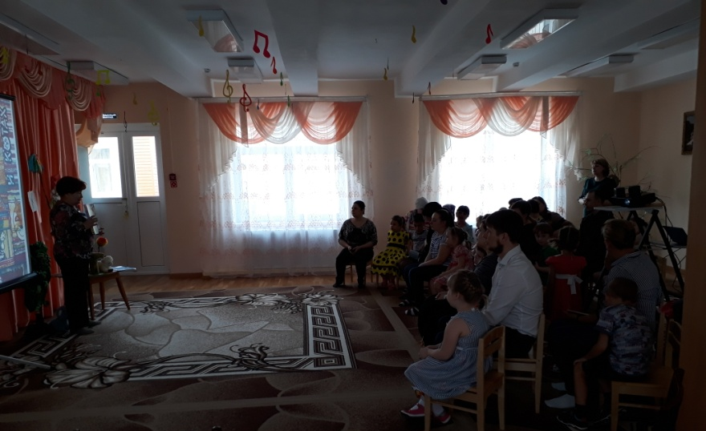
Творческая встреча с мегионской поэтессой Л.П.Такташевой в рамках литературной гостиной

Slide 15
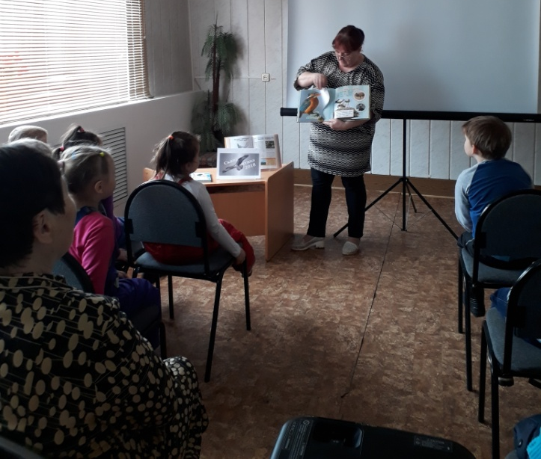
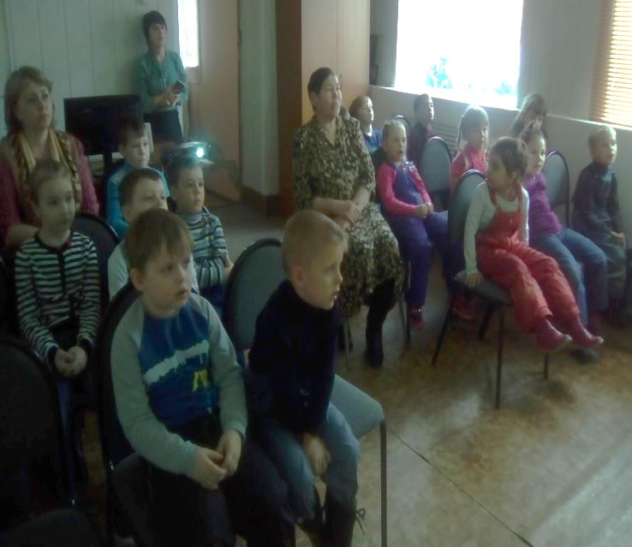
Экскурсия в библиотеку, посвящённая международному Дню птиц

Slide 16
Переписка педагогов и родителей
Записка
Почтовый ящик
Электронная почта
ВЗАИМОСВЯЗЬ

Slide 17
Критерии эффективности взаимодействия с родителями
Рост посещаемости родителями организуемых совместных мероприятий.
Стремление родителей анализировать собственный опыт и опыт других семей.
Улучшение микроклимата в неблагополучных семьях.
Появление у родителей осознанного отношения к воспитанию детей.
Использование родителями педагогической литературы и желание посещать сайт ДОО и сайты по просвещению родителей.
Согласованность действий педагогов и родителей.
Положительное общественное мнение родителей о работе ДОО.

